Slide 1


College of Management
Introduction to Research Methods
Lecturer: Dr. Raef Baraka
MGM 333
Lecture 01

Slide 2

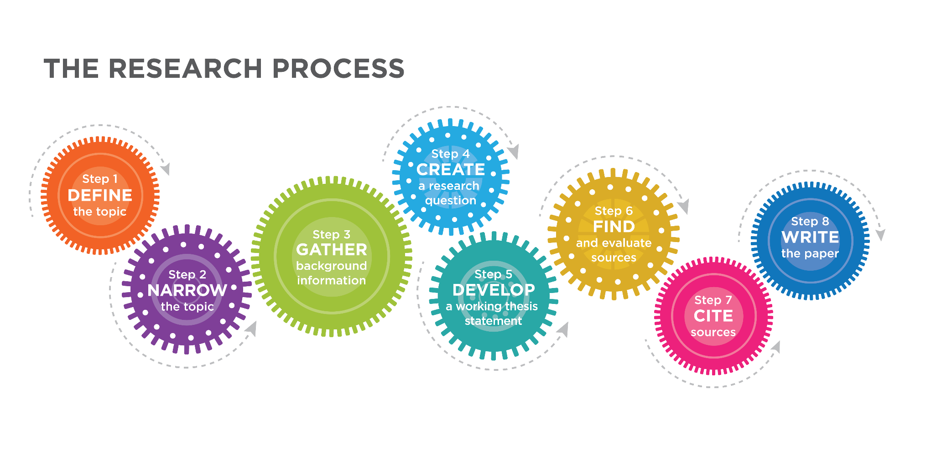
Starting the research process
بدء عملية البحث
Part 1: Starting the research process
الجزء الأول: بدء عملية البحث

Slide 3
Starting the research process
بدء عملية البحث
Intended Learning Outcomes
المخرجات التعليمية المقصودة
Part 1 focuses on the generic issues that are necessary for the majority of research investigations regardless of the methodology, method, technique, or research instrument.
حل النزاعات: يمكن أن يكون التواصل وجهاً لوجه فعالاً في حل النزاعات، لأنه يسمح بالتفاعل في الوقت الفعلي، والاستماع النشط، والفرصة لمعالجة المخاوف بشكل مباشر.
يركز الجزء الأول على القضايا العامة الضرورية لغالبية الاستسقاءات البحثية بغض النظر عن المنهجية أو الطريقة أو التقنية أو أداة البحث.
Dr. Raef Baraka

Slide 4
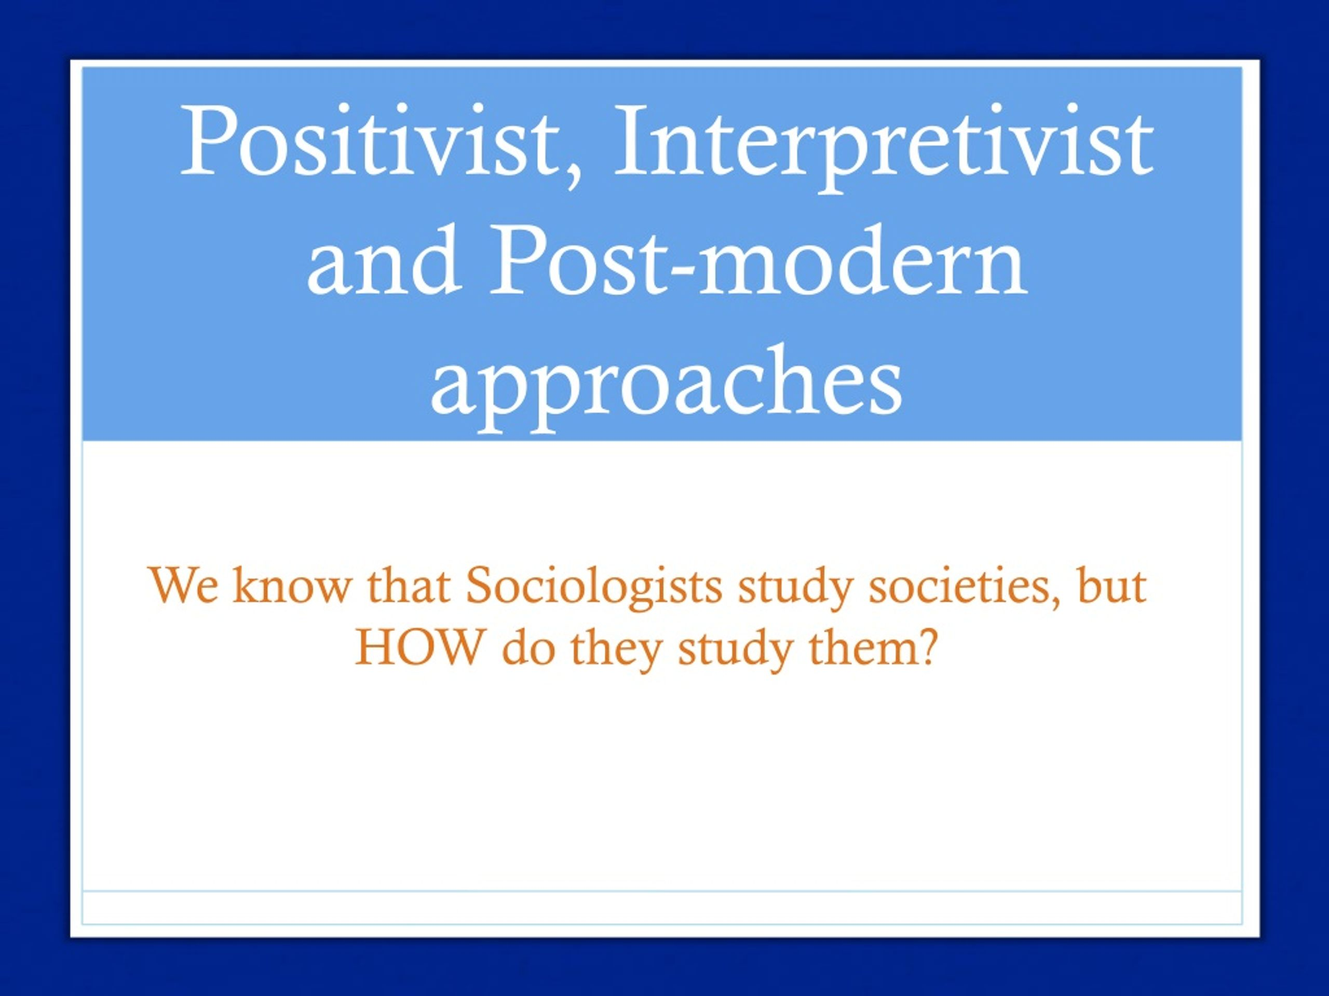
Major research paradigms
فلسفات البحث العلمي
Chapter 1: Major research paradigms
الفصل الأول: فلسفات البحث العلمي

Slide 5
Major research paradigms
فلسفات البحث العلمي
The primary purpose of this chapter is to provide an overview of the research process and a guide to the options available to any researcher wishing to engage in that process.
What follows is a brief discussion of the major research paradigms in the fields of information, communication, and related disciplines.
الغرض الأساسي من هذا الفصل هو تقديم نظرة عامة على عملية البحث وإرشادا للخيارات المتاحة لأي باحث يرغب في المشاركة في تلك العملية.
فيما يلي مناقشة موجزة حول النماذج البحثية الرئيسية في مجالات المعلومات والاتصال والتخصصات ذات الصلة.
حل النزاعات: يمكن أن يكون التواصل وجهاً لوجه فعالاً في حل النزاعات، لأنه يسمح بالتفاعل في الوقت الفعلي، والاستماع النشط، والفرصة لمعالجة المخاوف بشكل مباشر.
Dr. Raef Baraka

Slide 6
Major research paradigms
فلسفات البحث العلمي
A research paradigm is a philosophical framework that guides how research is conducted.
  It defines your worldview regarding the nature of reality (ontology),
  how we acquire knowledge (epistemology),
  and the best procedures for studying it (methodology)
نموذج البحث هو إطار فلسفي يوجه كيفية إجراء البحث.
يحدد وجهة نظرك للعالم فيما يتعلق بطبيعة الواقع (الأنطولوجيا)،
كيف نكتسب المعرفة (نظرية المعرفة)،
وأفضل الإجراءات لدراسته (المنهجية)
حل النزاعات: يمكن أن يكون التواصل وجهاً لوجه فعالاً في حل النزاعات، لأنه يسمح بالتفاعل في الوقت الفعلي، والاستماع النشط، والفرصة لمعالجة المخاوف بشكل مباشر.
Dr. Raef Baraka

Slide 7
Major research paradigms
فلسفات البحث العلمي
According to Lincoln and Guba (1985), three major questions help us to define a research paradigm: the ontological question, the epistemological question, and the methodological question.
‘Ontology’ is the nature of reality;
‘Epistemology’ is the philosophy of how we can know that reality, and
‘Methodology’ is the practice of how we come to know that reality.
وفقا للينكولن وغوبا (1985)، تساعدنا ثلاثة أسئلة رئيسية في تعريف نموذج بحثي: السؤال الأنطولوجي، السؤال المعرفي، والسؤال المنهجي
"الأنطولوجيا" هي طبيعة الواقع؛
'نظرية المعرفة' هي فلسفة كيف يمكننا معرفة تلك الحقيقة، و
'المنهجية' هي ممارسة كيف نعرف تلك الحقيقة.
حل النزاعات: يمكن أن يكون التواصل وجهاً لوجه فعالاً في حل النزاعات، لأنه يسمح بالتفاعل في الوقت الفعلي، والاستماع النشط، والفرصة لمعالجة المخاوف بشكل مباشر.
Dr. Raef Baraka

Slide 8
Major research paradigms
فلسفات البحث العلمي
The three questions are:
What is the nature of reality? This is the ontological question concerning the nature and form of reality.
What is the nature of the relationship between the knower and the known? This is the epistemological question.
How can we come to know it? This is the methodological question.
التساؤلات الثلاثة هي:
ما طبيعة الواقع؟ هذا هو السؤال الأنطولوجي المتعلق بطبيعة وشكل الواقع.
ما طبيعة العلاقة بين العارف والمعروف؟ هذا هو السؤال الإبستمولوجي.
كيف يمكننا أن نعرف ذلك؟ هذا هو السؤال المنهجي.
حل النزاعات: يمكن أن يكون التواصل وجهاً لوجه فعالاً في حل النزاعات، لأنه يسمح بالتفاعل في الوقت الفعلي، والاستماع النشط، والفرصة لمعالجة المخاوف بشكل مباشر.
Dr. Raef Baraka

Slide 9
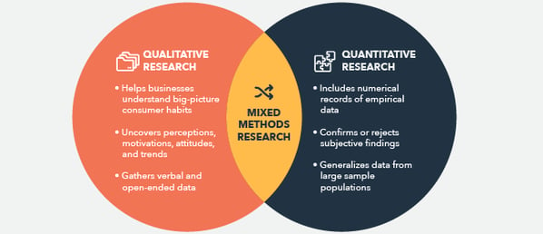
Major research paradigms
فلسفات البحث العلمي
Qualitative or quantitative methodology?
المنهجية النوعية أم الكمية؟

Slide 10
Major research paradigms
فلسفات البحث العلمي
Basic assumptions of research methodologies:
Quantitative methodology assumes the objective reality of social facts.
Qualitative methodology assumes social constructions of reality.
There is no consensus of opinion concerning the need for paradigmatic purity in research. Many social researchers see methodological dualism as the only pragmatic option.
الافتراضات الأساسية لمنهجيات البحث:
تفترض المنهجية الكمية الواقع الموضوعي للحقائق الاجتماعية.
تفترض المنهجية النوعية البناءات الاجتماعية للواقع.
لا يوجد إجماع في الرأي حول الحاجة إلى نقاء نموذجي في البحث. يرى العديد من الباحثين الاجتماعيين أن الثنائية المنهجية هي الخيار البراغماتي الوحيد.
حل النزاعات: يمكن أن يكون التواصل وجهاً لوجه فعالاً في حل النزاعات، لأنه يسمح بالتفاعل في الوقت الفعلي، والاستماع النشط، والفرصة لمعالجة المخاوف بشكل مباشر.
Dr. Raef Baraka

Slide 11
Major research paradigms
فلسفات البحث العلمي
Qualitative research methodology:
Qualitative research methodology is a strategic blueprint that guides the collection, analysis, and interpretation of non-numerical data. It focuses on exploring the "why" and "how" of human behavior, experiences, and social phenomena rather than quantifying them.
منهجية البحث النوعي:
منهجية البحث النوعي هي مخطط استراتيجي يوجه جمع وتحليل وتفسير البيانات غير الرقمية. يركز على استكشاف "لماذا" و"كيف" السلوك البشري وتجاربه والظواهر الاجتماعية بدلا من قياسها.
حل النزاعات: يمكن أن يكون التواصل وجهاً لوجه فعالاً في حل النزاعات، لأنه يسمح بالتفاعل في الوقت الفعلي، والاستماع النشط، والفرصة لمعالجة المخاوف بشكل مباشر.
Dr. Raef Baraka

Slide 12
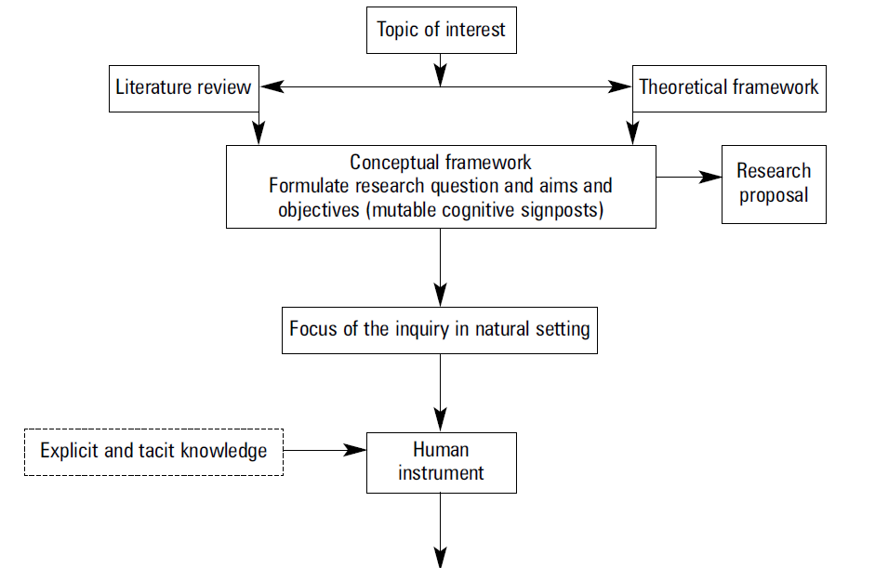
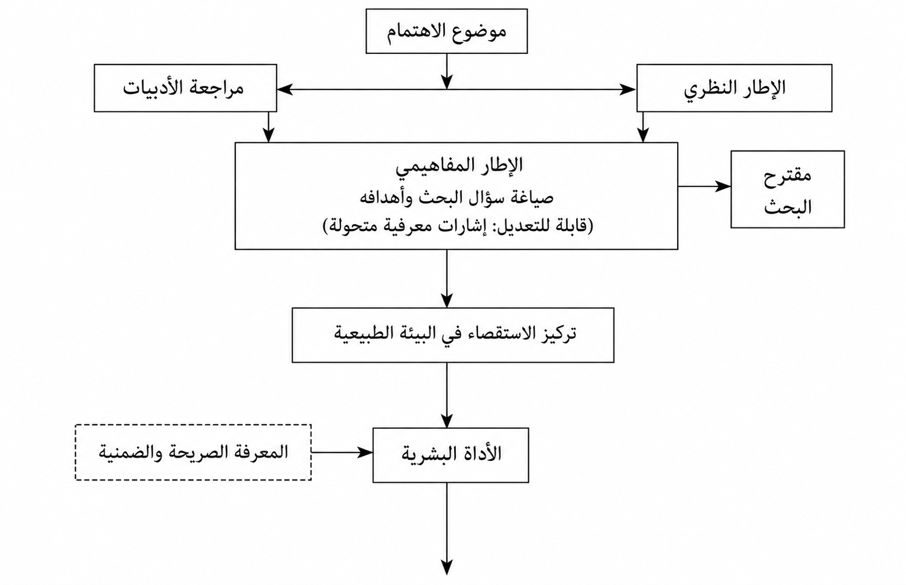
Major research paradigms
فلسفات البحث العلمي
Dr. Raef Baraka

Slide 13
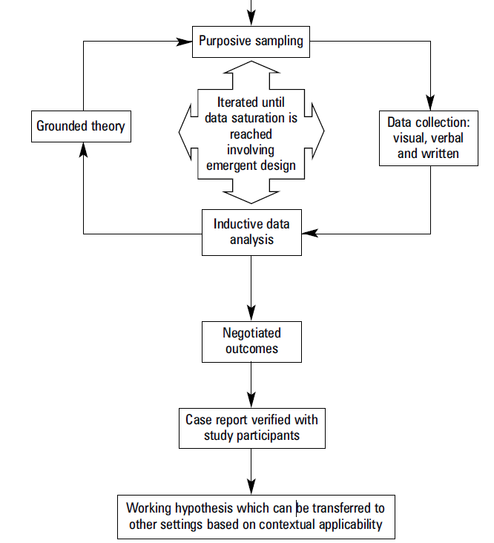
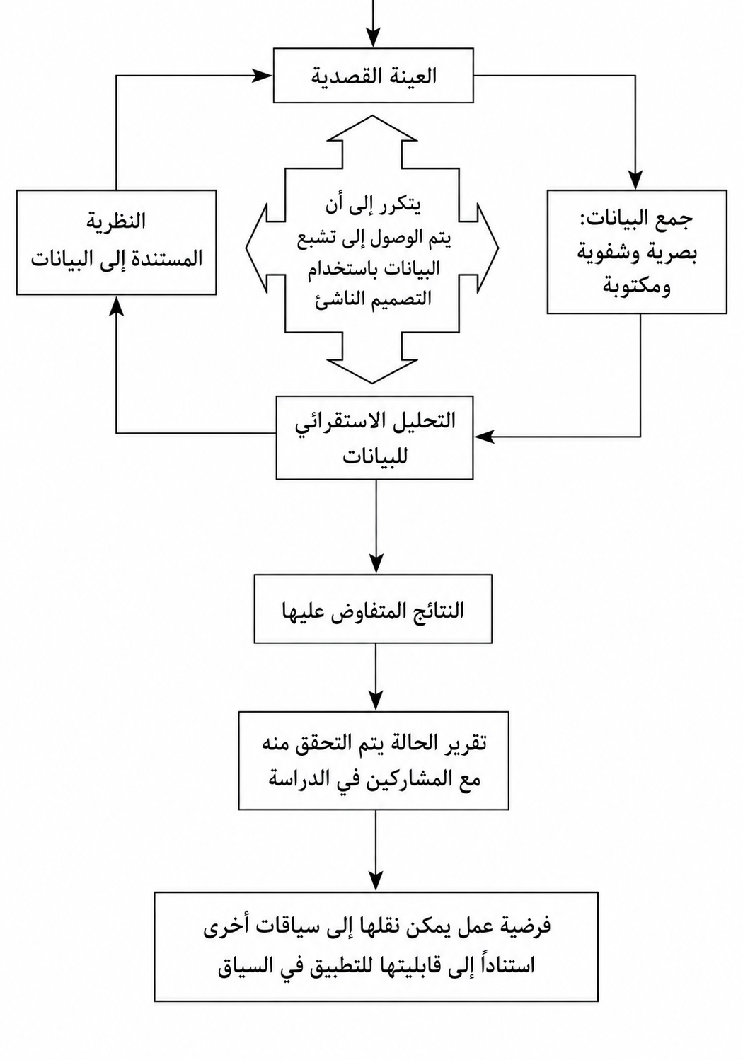
Major research paradigms
فلسفات البحث العلمي
Dr. Raef Baraka

Slide 14
Major research paradigms
فلسفات البحث العلمي
Quantitative research methodology:
Quantitative research methodology is a structured, empirical framework used to collect, measure, and analyze numerical data to answer hypotheses or research questions. Its primary goal is to establish patterns, test relationships, or determine cause-and-effect using statistical models and larger, representative sample sizes.
منهجية البحث الكمي:
منهجية البحث الكمي هي إطار منظم تجريبي يستخدم لجمع وقياس وتحليل البيانات العددية للإجابة على الفرضيات أو الأسئلة البحثية. هدفه الأساسي هو تحديد الأنماط، واختبار العلاقات، أو تحديد السبب والنتيجة باستخدام نماذج إحصائية وأحجام عينات أكبر وتمثيلية.
حل النزاعات: يمكن أن يكون التواصل وجهاً لوجه فعالاً في حل النزاعات، لأنه يسمح بالتفاعل في الوقت الفعلي، والاستماع النشط، والفرصة لمعالجة المخاوف بشكل مباشر.
Dr. Raef Baraka

Slide 15
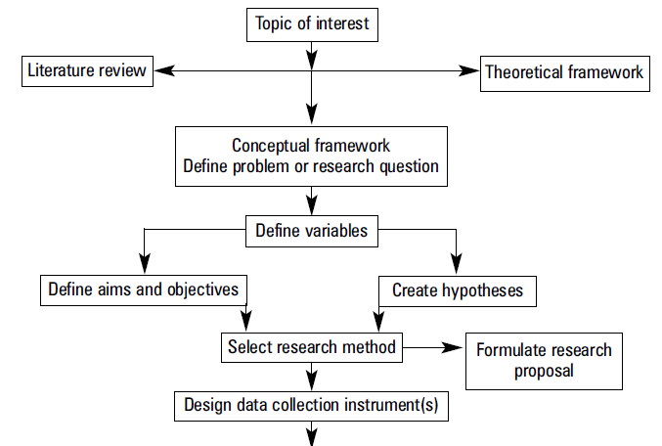
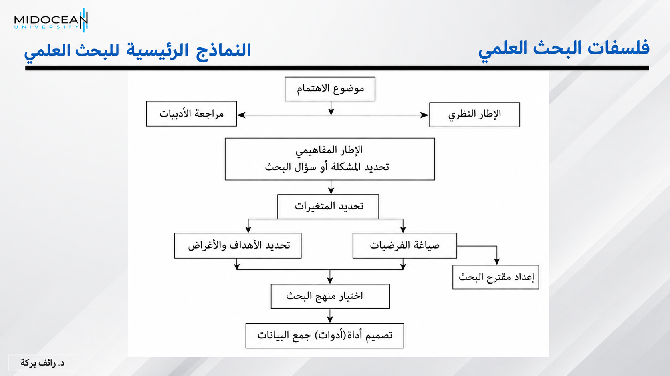
Major research paradigms
فلسفات البحث العلمي
Dr. Raef Baraka

Slide 16
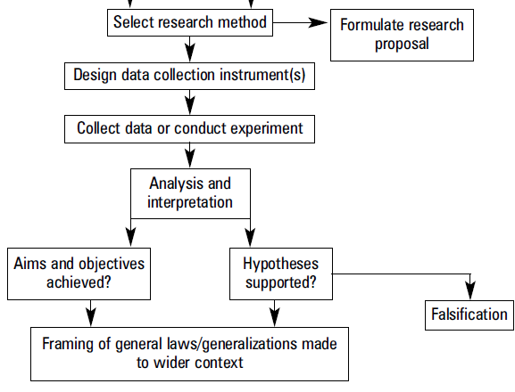
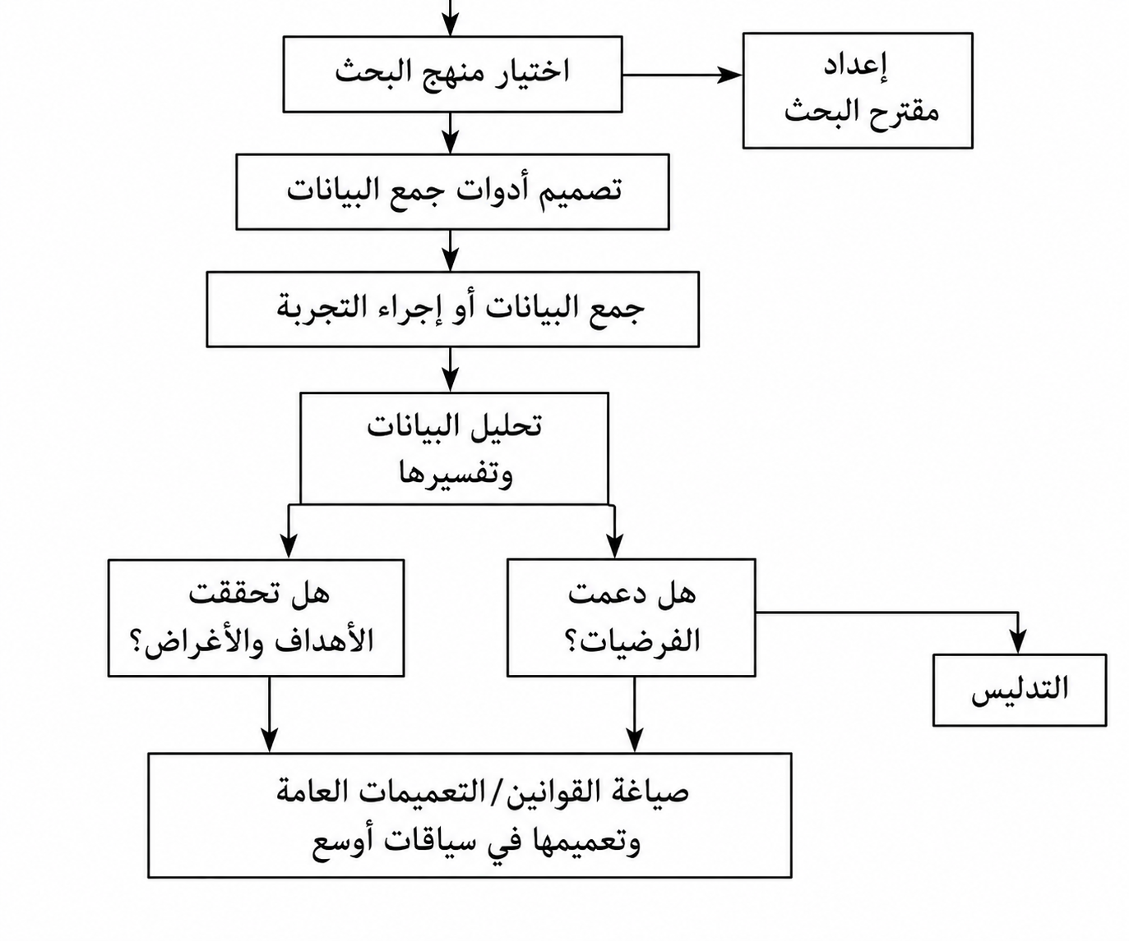
Major research paradigms
فلسفات البحث العلمي
Dr. Raef Baraka

Slide 17
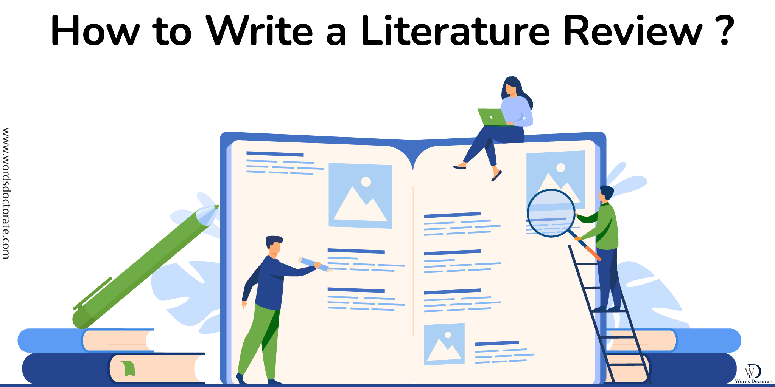
Reviewing literature
مراجعة الأدبيات
Chapter 2: Reviewing literature
الفصل الثاني: مراجعة الأدبيات

Slide 18
Reviewing literature
مراجعة الأدبيات
Literature reviews can take on two roles: one is as a research method in itself, and the other is as preparation for further empirical investigation.
The literature review is an adventure in itself; discovering what is already known about a particular topic, sometimes from within a number of different disciplines, and bringing it together, often for the first time.
يمكن أن تلعب مراجعات الأدبيات دورين: أحدهما كطريقة بحث بحد ذاتها، والآخر كتحضير لمزيد من البحث التجريبي.
مراجعة الأدبيات مغامرة بحد ذاتها؛ اكتشاف ما هو معروف بالفعل عن موضوع معين، أحيانا من خلال عدة تخصصات مختلفة، وجمعه معا، وغالبا للمرة الأولى.
حل النزاعات: يمكن أن يكون التواصل وجهاً لوجه فعالاً في حل النزاعات، لأنه يسمح بالتفاعل في الوقت الفعلي، والاستماع النشط، والفرصة لمعالجة المخاوف بشكل مباشر.
Dr. Raef Baraka

Slide 19
Reviewing literature
مراجعة الأدبيات
This means exploring your topic both within your own academic discipline and across disciplines.
For example, if you were interested in how young people interact with information, you may find yourself exploring the literature in information science, communication, education, psychology, and sociology.
هذا يعني استكشاف موضوعك داخل تخصصك الأكاديمي وبين التخصصات.
على سبيل المثال، إذا كنت مهتما بكيفية تفاعل الشباب مع المعلومات، فقد تجد نفسك تستكشف الأدبيات في علوم المعلومات، والاتصال، والتعليم، وعلم النفس، وعلم الاجتماع.
حل النزاعات: يمكن أن يكون التواصل وجهاً لوجه فعالاً في حل النزاعات، لأنه يسمح بالتفاعل في الوقت الفعلي، والاستماع النشط، والفرصة لمعالجة المخاوف بشكل مباشر.
Dr. Raef Baraka

Slide 20
Reviewing literature
مراجعة الأدبيات
A literature review is a ‘runway’ because it should:
Clarify your own research aims.
Provide you with the depth and breadth of subject knowledge necessary.
Form the theoretical framework for your own empirical investigation.
Contribute to your research design.
مراجعة الأدبيات هي عملية متدرجة' لأنها يجب أن:
توضح أهدافك البحثية.
تزودك بعمق واتساع المعرفة الموضوعية اللازمة.
تشكل الإطار النظري لتحقيقك التجريبي الخاص.
تساهم في تصميم بحثك.
حل النزاعات: يمكن أن يكون التواصل وجهاً لوجه فعالاً في حل النزاعات، لأنه يسمح بالتفاعل في الوقت الفعلي، والاستماع النشط، والفرصة لمعالجة المخاوف بشكل مباشر.
Dr. Raef Baraka

Slide 21
Reviewing literature
مراجعة الأدبيات
This means exploring your topic both within your own academic discipline and across disciplines.
For example, if you were interested in how young people interact with information, you may find yourself exploring the literature in information science, communication, education, psychology, and sociology.
هذا يعني استكشاف موضوعك داخل تخصصك الأكاديمي وبين التخصصات.
على سبيل المثال، إذا كنت مهتما بكيفية تفاعل الشباب مع المعلومات، فقد تجد نفسك تستكشف الأدبيات في علوم المعلومات، والاتصال، والتعليم، وعلم النفس، وعلم الاجتماع.
حل النزاعات: يمكن أن يكون التواصل وجهاً لوجه فعالاً في حل النزاعات، لأنه يسمح بالتفاعل في الوقت الفعلي، والاستماع النشط، والفرصة لمعالجة المخاوف بشكل مباشر.
Dr. Raef Baraka

Slide 22
Reviewing literature
مراجعة الأدبيات
The extent to which the literature is identified and reviewed depends very much on the nature of the research.
A literature review is a critical discussion of all significant, publicly available literature that contributes to the understanding of a subject.
مدى تحديد الأدبيات ومراجعتها يعتمد بشكل كبير على طبيعة البحث.
مراجعة الأدبيات هي نقاش نقدي لجميع الأدبيات المهمة والمتاحة للجمهور والتي تساهم في فهم الموضوع.
حل النزاعات: يمكن أن يكون التواصل وجهاً لوجه فعالاً في حل النزاعات، لأنه يسمح بالتفاعل في الوقت الفعلي، والاستماع النشط، والفرصة لمعالجة المخاوف بشكل مباشر.
Dr. Raef Baraka

Slide 23
Reviewing literature
مراجعة الأدبيات
In order to produce a literature review, you must carry out a search of all the appropriate bibliographic sources in order to ensure that no significant documents have been missed.
Researchers define six steps in the literature review process: topic selection; literature search; developing an argument; literature survey; critique; and write
لإعداد مراجعة أدبية، يجب عليك إجراء بحث في جميع المصادر الببليوغرافية المناسبة لضمان عدم فقدان أي وثائق مهمة.
يعرف الباحثون ست خطوات في عملية مراجعة الأدبيات: اختيار الموضوع؛ البحث الأدبي؛ تطوير حجة؛ مسح الأدبيات؛ النقد؛ والكتابة.
حل النزاعات: يمكن أن يكون التواصل وجهاً لوجه فعالاً في حل النزاعات، لأنه يسمح بالتفاعل في الوقت الفعلي، والاستماع النشط، والفرصة لمعالجة المخاوف بشكل مباشر.
Dr. Raef Baraka

Slide 24
Reviewing literature
مراجعة الأدبيات
The literature review process requires four separate skills:
Information seeking and retrieval: the ability to search appropriate sources and scan the literature efficiently, using manual or online methods, to identify and obtain a set of useful articles, chapters, and books.
Evaluation: the ability to judge a source based on several criteria, including the source itself, the author, and the subject.
تتطلب عملية مراجعة الأدبيات أربع مهارات منفصلة:
البحث عن المعلومات واسترجاعها: القدرة على البحث في المصادر المناسبة ومسح الأدبيات بكفاءة، باستخدام الطرق اليدوية أو الإلكترونية، لتحديد والحصول على مجموعة من المقالات والفصول والكتب المفيدة.
التقييم: القدرة على الحكم على المصدر بناء على عدة معايير، بما في ذلك المصدر نفسه، والمؤلف، والموضوع.
حل النزاعات: يمكن أن يكون التواصل وجهاً لوجه فعالاً في حل النزاعات، لأنه يسمح بالتفاعل في الوقت الفعلي، والاستماع النشط، والفرصة لمعالجة المخاوف بشكل مباشر.
Dr. Raef Baraka

Slide 25
Reviewing literature
مراجعة الأدبيات
The literature review process requires four separate skills:
Critical analysis: the ability to examine and analyze the content of the literature systematically.
Research synthesis: the ability to synthesize the various concepts and evidence you have found into a structured piece of discursive prose that provides context and background on your topic area.
تتطلب عملية مراجعة الأدبيات أربع مهارات منفصلة:
التحليل النقدي: القدرة على فحص وتحليل محتوى الأدبيات بشكل منهجي.
توليف البحث: القدرة على تلخيص المفاهيم والأدلة المختلفة التي وجدتها في قطعة منظمة من النثر الخطابي توفر سياقا وخلفية عن مجال موضوعك.
حل النزاعات: يمكن أن يكون التواصل وجهاً لوجه فعالاً في حل النزاعات، لأنه يسمح بالتفاعل في الوقت الفعلي، والاستماع النشط، والفرصة لمعالجة المخاوف بشكل مباشر.
Dr. Raef Baraka

Slide 26
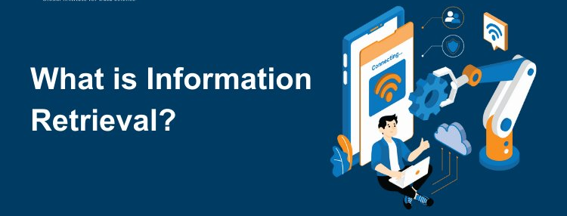
Reviewing literature
مراجعة الأدبيات
Information seeking and retrieval skill: 1.مهارة البحث واسترجاع المعلومات:
Dr. Raef Baraka

Slide 27
Reviewing literature
مراجعة الأدبيات
Information seeking and retrieval skill:
When planning a search on any topic area, it is important to be familiar with the tertiary sources (bibliographies), which will help you to identify the secondary sources (such as bibliographies, indexes, and abstracts), which will then lead you to the primary sources for your review.
مهارة البحث واسترجاع المعلومات:
عند التخطيط للبحث في أي مجال موضوعي، من المهم أن تكون على دراية بالمصادر الثالثية (الببليوغرافيات)، والتي ستساعدك في تحديد المصادر الثانوية (مثل الببليوغرافيات، الفهارس، والملخصات)، والتي ستقودك بعد ذلك إلى المصادر الأولية لمراجعتك.
حل النزاعات: يمكن أن يكون التواصل وجهاً لوجه فعالاً في حل النزاعات، لأنه يسمح بالتفاعل في الوقت الفعلي، والاستماع النشط، والفرصة لمعالجة المخاوف بشكل مباشر.
Dr. Raef Baraka

Slide 28
Reviewing literature
مراجعة الأدبيات
Information seeking and retrieval skill:
Begin with a loose framework, such as a research question, to guide your search. ​ As you gather and analyze information, your understanding will deepen, allowing your framework and research focus to evolve. ​
Use the literature review to refine your research question over time in an iterative process.
مهارة البحث واسترجاع المعلومات:
ابدأ بإطار عمل فضفاض، مثل سؤال بحثي، لتوجيه بحثك. مع جمعك وتحليلك للمعلومات، سيزداد تعمق فهمك، مما يسمح لإطارك وتركيزك البحثي بالتطور.
استخدم مراجعة الأدبيات لتحسين سؤال بحثك مع مرور الوقت في عملية تكرارية.
حل النزاعات: يمكن أن يكون التواصل وجهاً لوجه فعالاً في حل النزاعات، لأنه يسمح بالتفاعل في الوقت الفعلي، والاستماع النشط، والفرصة لمعالجة المخاوف بشكل مباشر.
Dr. Raef Baraka

Slide 29
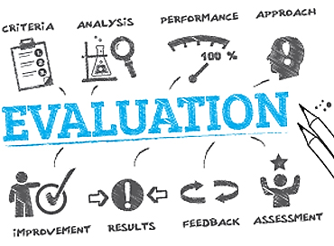
Reviewing literature
مراجعة الأدبيات
Evaluation skill: 2.مهارة التقييم:
Dr. Raef Baraka

Slide 30
Reviewing literature
مراجعة الأدبيات
Evaluation skill:
Once you have carried out the search, it is important that you pause to examine the information you have retrieved.
If you have restricted yourself to the referred journals, books, and so forth, there may not be a problem.
مهارة التقييم:
بعد أن تنتهي من البحث، من المهم أن تتوقف لفحص المعلومات التي استرجعتها.
إذا كنت قد اقتصرت على المجلات والكتب المشار إليها فقط، فقد لا تكون هناك مشكلة.
حل النزاعات: يمكن أن يكون التواصل وجهاً لوجه فعالاً في حل النزاعات، لأنه يسمح بالتفاعل في الوقت الفعلي، والاستماع النشط، والفرصة لمعالجة المخاوف بشكل مباشر.
Dr. Raef Baraka

Slide 31
Reviewing literature
مراجعة الأدبيات
Evaluation skill:
However, with the increased availability of published information, particularly on the internet, you may need to examine the quality of the sources you have identified.
There are several criteria you can use to evaluate the quality of the information you have retrieved.
مهارة التقييم:
ومع ذلك، مع تزايد توفر المعلومات المنشورة، خاصة على الإنترنت، قد تحتاج إلى فحص جودة المصادر التي حددتها.
هناك عدة معايير يمكنك استخدامها لتقييم جودة المعلومات التي استرجعتها.
حل النزاعات: يمكن أن يكون التواصل وجهاً لوجه فعالاً في حل النزاعات، لأنه يسمح بالتفاعل في الوقت الفعلي، والاستماع النشط، والفرصة لمعالجة المخاوف بشكل مباشر.
Dr. Raef Baraka

Slide 32
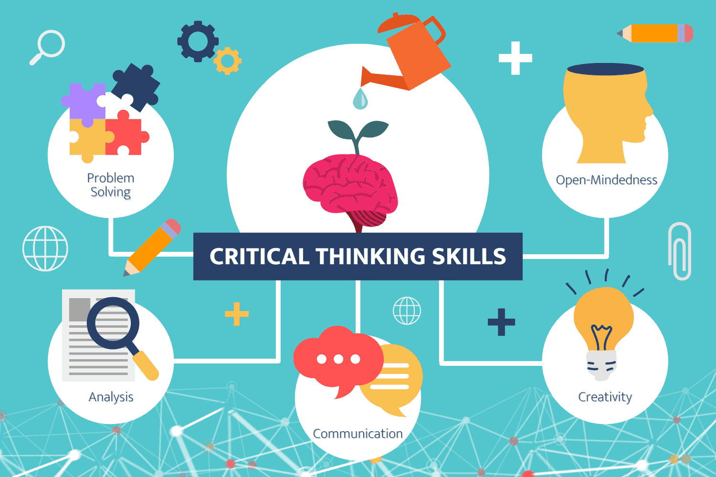
Reviewing literature
مراجعة الأدبيات
Critical analysis skill: 3.مهارة التحليل النقدي:
Dr. Raef Baraka

Slide 33
Reviewing literature
مراجعة الأدبيات
Critical analysis skill:
There are several ways to approach critical analysis, but one thing they all have in common is ‘reading with a purpose’.
Every item you read will inform your argument and establish the background to, and justification for, your work.
مهارة التحليل النقدي:
هناك عدة طرق للتعامل مع التحليل النقدي، لكن الشيء المشترك بينها جميعا هو "القراءة الهادفة".
كل بند تقرأه سيوجه حجتك ويؤسس خلفية عملك وتبريره.
حل النزاعات: يمكن أن يكون التواصل وجهاً لوجه فعالاً في حل النزاعات، لأنه يسمح بالتفاعل في الوقت الفعلي، والاستماع النشط، والفرصة لمعالجة المخاوف بشكل مباشر.
Dr. Raef Baraka

Slide 34
Reviewing literature
مراجعة الأدبيات
Critical analysis skill:
Two very effective approaches to critical analysis are those proposed by Toulmin (1958), who identifies the elements of an argument as a claim, data, a warrant, and backing, and Fisher (1993), who identifies reasons, conclusions and evidence as the elements by which an argument can be analyzed.
مهارة التحليل النقدي:
هناك نهجان فعالان جدا للتحليل النقدي هما تلك التي اقترحها تولمين (1958)، الذي يحدد عناصر الحجة كمطلب، بيانات، ضمانة، ودعم، وفيشر (1993)، الذي يحدد الأسباب والاستنتاجات والأدلة كعناصر يمكن من خلالها تحليل الحجة.
حل النزاعات: يمكن أن يكون التواصل وجهاً لوجه فعالاً في حل النزاعات، لأنه يسمح بالتفاعل في الوقت الفعلي، والاستماع النشط، والفرصة لمعالجة المخاوف بشكل مباشر.
Dr. Raef Baraka

Slide 35
Reviewing literature
مراجعة الأدبيات
Critical analysis skill:
Essentially, an academic argument should have several components. Any argument should consist of a claim (or conclusion), a reason (interpretation of data), evidence (data) to support that claim, and any qualifications of the claim. To analyze the argument of the author you need to read the piece and identify all of those components.
مهارة التحليل النقدي:
بشكل أساسي، يجب أن يكون للحجة الأكاديمية عدة عناصر. يجب أن يتكون أي حجة من ادعاء (أو استنتاج)، وسبب (تفسير للبيانات)، وأدلة (بيانات) تدعم ذلك الادعاء، وأي مؤهلات للادعاء. لتحليل حجة المؤلف، تحتاج إلى قراءة المقال وتحديد جميع تلك المكونات.
حل النزاعات: يمكن أن يكون التواصل وجهاً لوجه فعالاً في حل النزاعات، لأنه يسمح بالتفاعل في الوقت الفعلي، والاستماع النشط، والفرصة لمعالجة المخاوف بشكل مباشر.
Dr. Raef Baraka

Slide 36
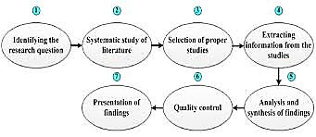
Reviewing literature
مراجعة الأدبيات
Research synthesis skill: 4.مهارة توليف البحث :
Dr. Raef Baraka

Slide 37
Reviewing literature
مراجعة الأدبيات
Research synthesis skill (developing a theoretical Framework):
As the researcher analyzes each source, a theoretical framework begins to take shape incrementally. This framework grows with each new item added to the overall picture. Innovative frameworks often draw from literature across multiple disciplines, requiring the researcher to extend the boundaries of the review to introduce new concepts.
مهارة توليف البحث (تطوير إطار نظري):
مع تحليل الباحث لكل مصدر، يبدأ الإطار النظري في التشكل تدريجيا. ينمو هذا الإطار مع كل عنصر جديد يضاف إلى الصورة العامة. غالبا ما تستند الأطر المبتكرة إلى الأدبيات عبر عدة تخصصات، مما يتطلب من الباحث توسيع حدود المراجعة لتقديم مفاهيم جديدة.
حل النزاعات: يمكن أن يكون التواصل وجهاً لوجه فعالاً في حل النزاعات، لأنه يسمح بالتفاعل في الوقت الفعلي، والاستماع النشط، والفرصة لمعالجة المخاوف بشكل مباشر.
Dr. Raef Baraka

Slide 38
Reviewing literature
مراجعة الأدبيات
Research synthesis skill (developing a theoretical Framework):
Although the task can seem daunting due to the volume of reading and analysis required, there is no quick solution. One effective strategy is to draw a concept map, identifying key concepts and mapping connections between them.
Visualizing the review as it develops helps prevent information overload.
مهارة توليف البحث (تطوير إطار نظري):
على الرغم من أن المهمة قد تبدو شاقة بسبب حجم القراءة والتحليل المطلوب، إلا أنه لا يوجد حل سريع. إحدى الاستراتيجيات الفعالة هي رسم خريطة مفاهيم، وتحديد المفاهيم الرئيسية ورسم الروابط بينها.
تصور المراجعة أثناء تطورها يساعد في منع تحميل المعلومات بشكل مفرط.
حل النزاعات: يمكن أن يكون التواصل وجهاً لوجه فعالاً في حل النزاعات، لأنه يسمح بالتفاعل في الوقت الفعلي، والاستماع النشط، والفرصة لمعالجة المخاوف بشكل مباشر.
Dr. Raef Baraka

Slide 39
Reviewing literature
مراجعة الأدبيات
Research synthesis skill (developing a theoretical Framework):
The literature review provides readers with the background context for the new theory that will emerge from the research. It also equips the researcher with the knowledge to move from broad theory to a focused research question, which then helps operationalize the investigation—a topic the next chapter will explore in detail.
مهارة توليف البحث (تطوير إطار نظري):
توفر مراجعة الأدبيات للقراء السياق الخلفي للنظرية الجديدة التي ستنشأ من البحث. كما يزود الباحث بالمعرفة اللازمة للانتقال من نظرية واسعة إلى سؤال بحثي مركز، مما يساعد بعد ذلك على تفعيل التحقيق—وهو موضوع سيتناوله الفصل التالي بالتفصيل.
حل النزاعات: يمكن أن يكون التواصل وجهاً لوجه فعالاً في حل النزاعات، لأنه يسمح بالتفاعل في الوقت الفعلي، والاستماع النشط، والفرصة لمعالجة المخاوف بشكل مباشر.
Dr. Raef Baraka

Slide 40



Thank You

